Slide 1
FUNCIONES

Slide 2
OBJETIVOS
Descpués de completar esta lección, deberíamos poder:
Describir el uso de funciones
Crear y almacenar funciones
Llamar a una función
Eliminar una función
Saber difenreciar entre un procedimiento y una función

Slide 3
Funciones
Una función, es un Bloque PL/SQL que devuelve un valor.
Puede ser almacenada en la base de datos, como un objeto del esquema, para su repetido uso.
Una función es llamada como parte de una expresión

Slide 4
FUNCTIONS: Sintaxis
CREATE [OR REPLACE] FUNCTION function_name
[(parameter1 [mode1] datatype1,
parameter2 [mode2] datatype2,
. . .)]
RETURN datatype
IS|AS
PL/SQL Block;
El Bloque, debe contener al menos una sentencia RETURN

Slide 5
Ejemplo de Función
CREATE OR REPLACE FUNCTION q_job
(p_jobid IN jobs.job_id%TYPE)
RETURN VARCHAR2 IS
v_jobtitle jobs.job_title%TYPE;
BEGIN
SELECT job_title INTO v_jobtitle
FROM jobs WHERE job_id = p_jobid;
RETURN (v_jobtitle);
END q_job;
/
SHOW ERRORS
VARIABLE g_title VARCHAR2(30)
EXECUTE :g_title := q_job (’SA_REP’)
PRINT g_title

Slide 6
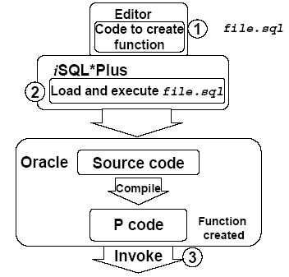
Ciclo de una función

Slide 7
Pasos para crear una función
1. Declaramos la función mediante CREATE FUNCTION en el editor y lo almacenamos como un scritp sql
2. Ejecutamos el script y lo cargamos.
3. Si no hemos obtenido ningún error de compilación, ya tenemos la función lista para su uso

Slide 8
Ejemplo de función
Función que dado un empleado, obtiene su salario
CREATE OR REPLACE FUNCTION get_sal
(p_id IN employees.employee_id%TYPE)
RETURN NUMBER
IS
v_salary employees.salary%TYPE :=0;
BEGIN
SELECT salary
INTO v_salary
FROM employees
WHERE employee_id = p_id;
RETURN v_salary;
END get_sal;
/

Slide 9
Funciones Invocación
Llamamos a una función como parte de una expresión.
Creamos una variable, para almacenar el valor devuelto por la función, a la que asignaremos el resultado de la llamada.
Ejecutamos la función, y la variable declarada en el punto anterior, almacenará el valor que RETURN le ha devuelto.

Slide 10
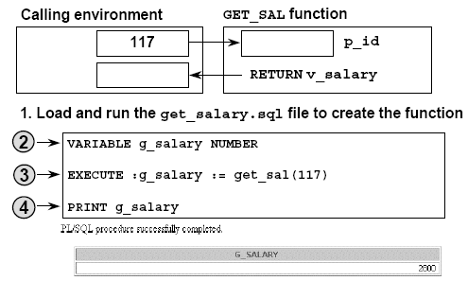
Ejecución de Funciones: Ejemplo

Slide 11
Ventajas de emplear funciones en expresiones SQL
Apliamos la funcionalidad y dividimos los algorimots, cuando tenemos que afrontar cálculos complejos o que SQL no nos ofrece
Podemos mejorar la eficiencia de nuestra aplicación, empleando funciones en la parte WHERE

Slide 12
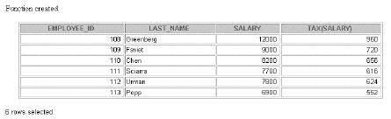
Ejemplo de función dentro de una expresión
CREATE OR REPLACE FUNCTION tax(p_value IN NUMBER)
RETURN NUMBER IS
BEGIN
RETURN (p_value * 0.08);
END tax;
/
SELECT employee_id, last_name, salary, tax(salary)
FROM employees
WHERE department_id = 100;

Slide 13
Lugares desde donde invocar a una función
Desde los campos SELECT
Desde las condiciones WHERE y HAVING
Desde CONNECT BY, START WITH, ORDER BY, GROUP BY
En la parte VALUES de INSERT
En la parte SET de UPDATE

Slide 14
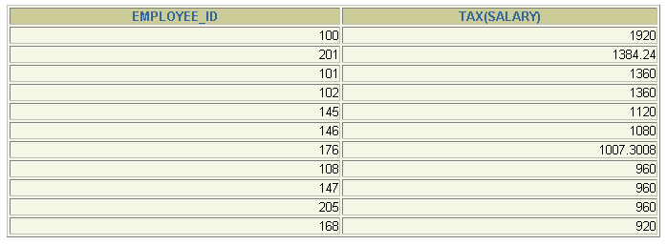
Ejemplo
Podemos llamar a una función propia, desde donde se llamaría a
Cualquier función predefinida
Ejemplo:
SELECT employee_id, tax(salary) FROM employees
WHERE tax(salary)> (SELECT MAX(tax(salary))
FROM employees WHERE department_id = 30)
ORDER BY tax(salary) DESC;

Slide 15
Restricciones para llamar a funciones de usuario desde una función SQL
Para poder llamar desde una expresión SQL, la función debe
Estar almacenada
Aceptar sólo parametros en modo IN
Aceptar y devolver sólo tipos válidos SQL, no específicos de PL/SQL (BOOLEAN; RECORD; TABLE…)
Tenemos que tener permisos sobre la función SQL que lo invoca (administración)

Slide 16
Restricciones para llamar a funciones de usuario desde una función SQL
Funciones llamadas desde UPDATE o DELETE, no pueden modificar ni consultar los valores de esta tabla
Las funciones que se invocan desde SQL, no pueden llevar a cabo ninguna transacción; ni invocar a funciones que lo hagan.
En definitiva, desde el momento de la invocación, los datos afectados por la consulta SLQ superior, quedan en una especie de bloqueo.
Notes:
SELECT * FROM TABLE(update_and_get_user('user', 'stuff')) → nos daría error

Slide 17
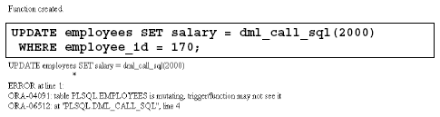
Restricciones para llamar a funciones de usuario desde una función SQL
CREATE OR REPLACE FUNCTION dml_call_sql (p_sal NUMBER)
RETURN NUMBER IS
BEGIN
INSERT INTO employees(employee_id, last_name, email,
hire_date, job_id, salary)
VALUES(1, 'employee 1', 'emp1@company.com',
SYSDATE, 'SA_MAN', 1000);
RETURN (p_sal + 100);
END;
/

Slide 18
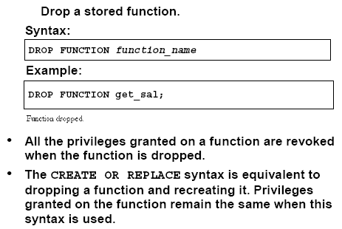
Eliminando funciones almacenadas

Slide 19
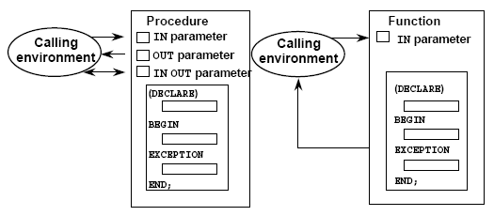
Procedure o Function: Qué usar

Slide 20
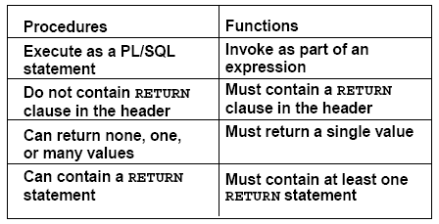
Procedures VS Functions

Slide 21
Ventajas del uso de funciones y procedimientos almacenados en la BD
Mejora del rendimiento
Facilidad de manteniento
Mejora de la integeridad y seguridad de los datos
Mejora de la claridad del código

Slide 22
CREATE OR REPLACE FUNCTION valid_deptid
(p_deptid IN departments.department_id%TYPE)
RETURN BOOLEAN
IS
v_dummy VARCHAR2(1);
BEGIN
SELECT ’x’
INTO v_dummy
FROM departments
WHERE department_id = p_deptid;
RETURN (TRUE);
EXCEPTION
WHEN NO_DATA_FOUND THEN
RETURN (FALSE);
END valid_deptid;
/

Slide 23
CREATE OR REPLACE PROCEDURE new_emp
(p_lname employees.last_name%TYPE,
p_fname employees.first_name%TYPE, p_email employees.email%TYPE,
p_job employees.job_id%TYPE DEFAULT ’SA_REP’,
p_mgr employees.manager_id%TYPE DEFAULT 145,
p_sal employees.salary%TYPE DEFAULT 1000,
p_comm employees.commission_pct%TYPE DEFAULT 0,
p_deptid employees.department_id%TYPE DEFAULT 30)
IS
BEGIN
IF valid_deptid(p_deptid) THEN
INSERT INTO employees(employee_id, last_name, first_name, email,
job_id,manager_id, hire_date, salary, commission_pct, department_id)
VALUES (employees_seq.NEXTVAL, p_lname, p_fname, p_email,
p_job, p_mgr, TRUNC (SYSDATE, ’DD’), p_sal, p_comm, p_deptid);
ELSE
RAISE_APPLICATION_ERROR (-20204,’Invalid department ID. Try again.’);
END IF;
END new_emp;
/

Slide 24
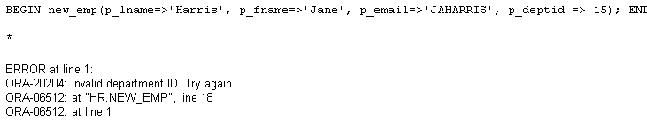
EXECUTE new_emp(p_lname=>'Harris', p_fname=>'Jane',
p_email=>'JAHARRIS', p_deptid => 15)
EXECUTE new_emp(p_lname=>'Harris', p_fname=>'Jane',
p_email=> 'JAHARRIS', p_deptid => 80)

Slide 25
RESUMEN
En esta lección, deberíamos haber aprendido:
Cómo es una función y para qué sirve.
Cómo se define y almacena
Cómo, para su correcto uso, debemos llamar a una función dentro de una expresión
Limitaciones de invocación de funciones
Diferencias entre procedimientos y funciones.
Notes:
Summary
In this lesson, you should have learned how the Oracle server uses constraints to prevent invalid data entry into tables. You also learned how to implement the constraints in DDL statements.
The following constraint types are valid:
NOT NULL
UNIQUE
PRIMARY KEY
FOREIGN KEY
CHECK
You can query the USER_CONSTRAINTS table to view all constraint definitions and names.

Slide 26
PRÁCTICAS TEMA 10
Crear funciones que:
– Consulten a la base de datos y devuelvan un valor específico
– Llamadas desde sentencias SQL
Llamar a una función almancenada, desde un procedimiento almacenado

